Slide 1
TOÁN 3
Tập 2
Tuần 24
Bài 75: Tháng – Năm – Tiết 2

Slide 2
Ấn để đến trang sách

Slide 3
THỢ SĂN HẠT DẺ

Slide 4
2 năm là bao
nhiêu tháng?
A
B
14 tháng
12 tháng
C
D
20 tháng
24 tháng

Slide 5
Sai mất rồi!!!
Notes:
Hướng dẫn: GV click vào mũi tên sang trái để trở lại câu hỏi >> cho phép HS chọn lại đáp án đúng.

Slide 6
Đúng rồi!
+1
Notes:
Hướng dẫn: GV click vào mũi tên sang phải để di chuyển đến câu hỏi tiếp theo.

Slide 7
Tháng nào có
28 hoặc 29 ngày?
A
B
Tháng 1
Tháng 2
C
D
Tháng 10
Tháng 12

Slide 8
Sai mất rồi!!!
Notes:
Hướng dẫn: GV click vào mũi tên sang trái để trở lại câu hỏi >> cho phép HS chọn lại đáp án đúng.

Slide 9
Đúng rồi!
+1
Notes:
Hướng dẫn: GV click vào mũi tên sang phải để di chuyển đến câu hỏi tiếp theo.

Slide 10
NO BỤNG RỒI!!!

Slide 11
Ấn để đến trang sách

Slide 12
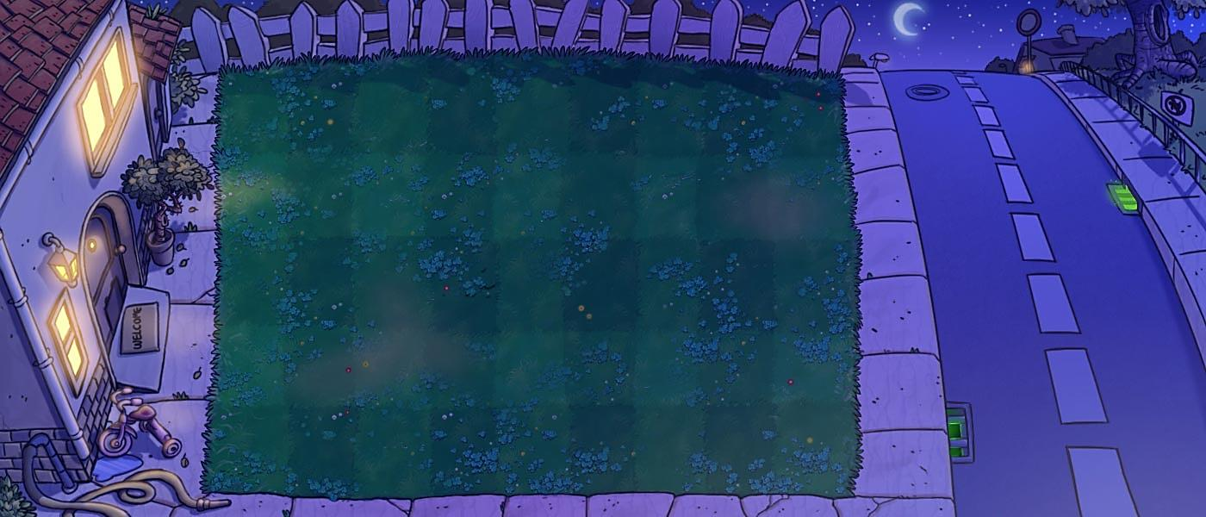
GIẢI CỨU
THÚ CƯNG

Slide 13
Các chú cún đã bị bắt cóc và bị nhốt
trong những chiếc chuồng. Trong lúc kẻ xấu đang say ngủ, hãy cố gắng trả lời đúng
các câu hỏi và giúp các chú cún trốn thoát.

Slide 14
1
2
Phần tiếp theo
Notes:
Hướng dẫn: GV click vào hàng rào để hiện câu hỏi.

Slide 15
Một triển lãm tranh diễn ra từ ngày 25 tháng 8 đến hết ngày 30 tháng 8. Hỏi triển lãm đó diễn ra trong bao nhiêu ngày?
6 ngày
Notes:
Hướng dẫn: Sau khi HS trả lời đúng, GV click vào Trở về để về màn hình giải cứu.

Slide 16
Hỏi chợ Xuân diễn ra trong một tuần bắt đầu từ ngày 9 tháng 1. Hỏi hội chợ đó kết thúc vào ngày nào?
15 tháng 1
Notes:
Hướng dẫn: Sau khi HS trả lời đúng, GV click vào Trở về để về màn hình giải cứu.

Slide 17
Ấn để đến trang sách

Slide 18
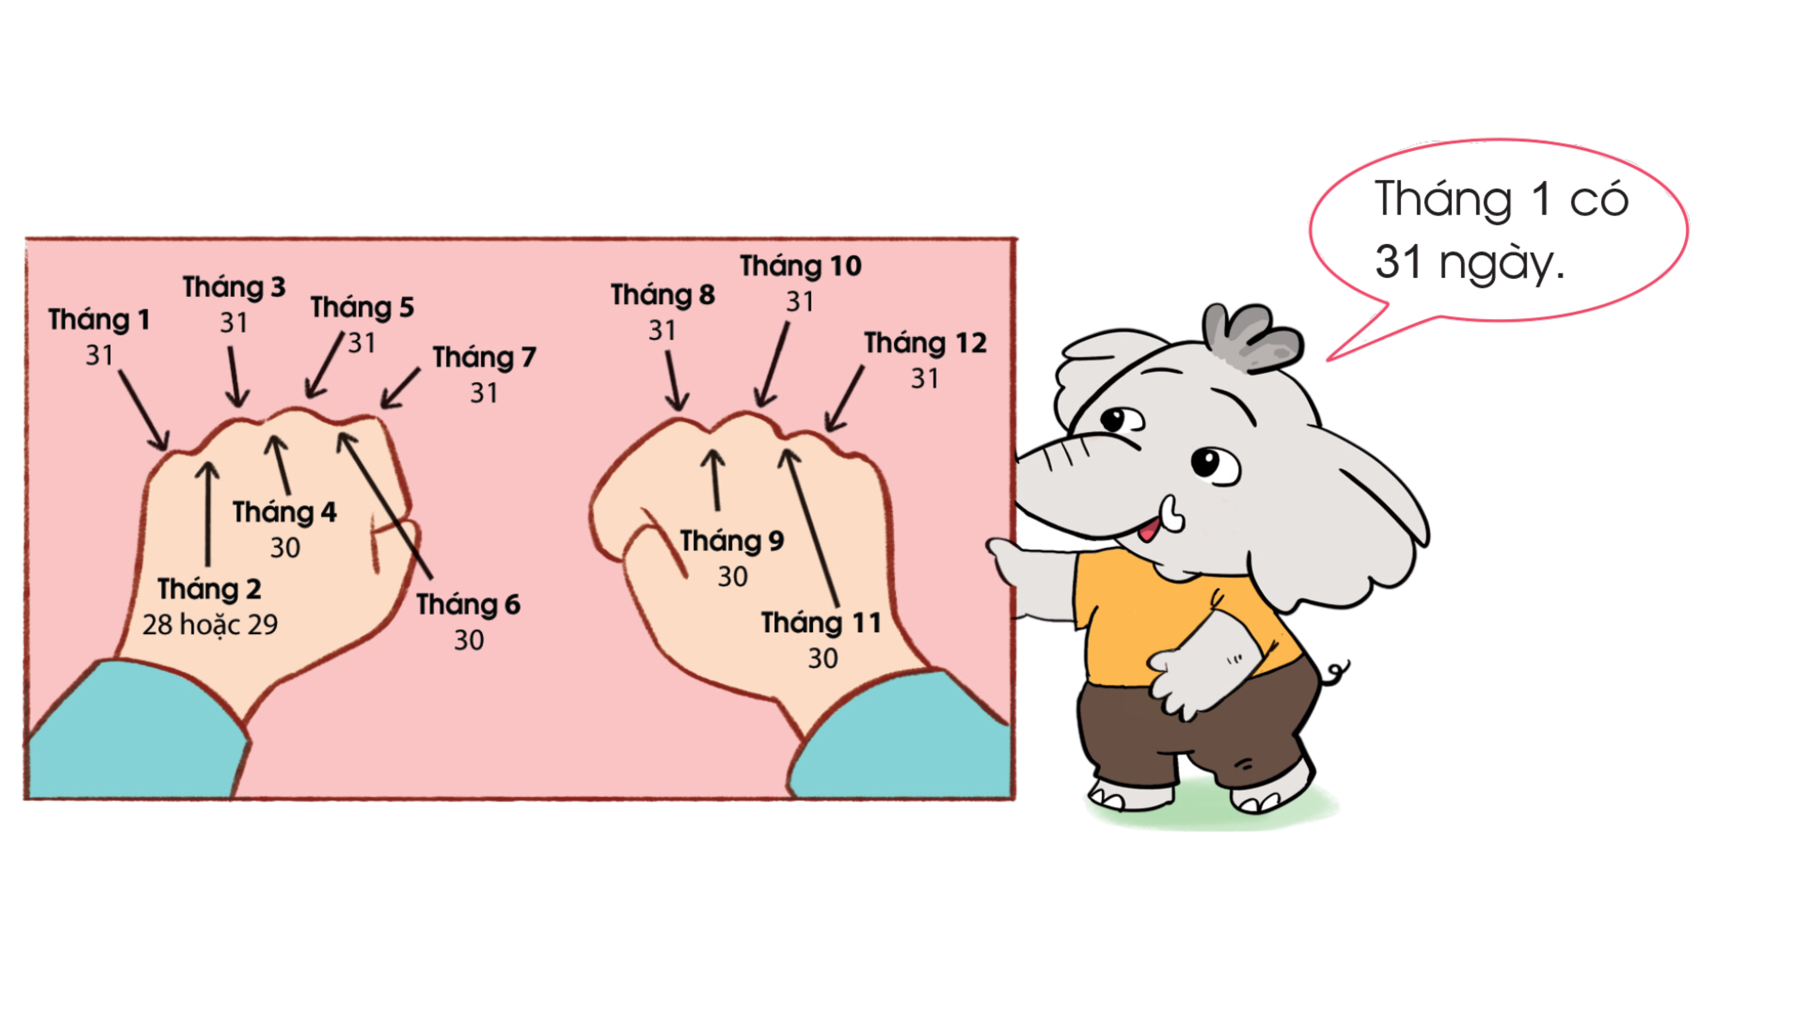
4
Thực hành: Xác định số ngày trong mỗi tháng

Slide 19
Qua bài học hôm nay, em đã học thêm được điều gì?

Slide 20
HƯỚNG DẪN VỀ NHÀ
Ôn lại cách xác định ngày trong tuần, ngày trong tháng; xác định một năm có bao nhiêu tháng, số ngày có trong mỗi tháng trong năm.
Cách xác định thời gian thông qua ngày, tháng đã cho.
Ôn lại cách xác định số ngày trong 12 tháng dựa vào bàn tay và hướng dẫn mọi người.

Slide 22
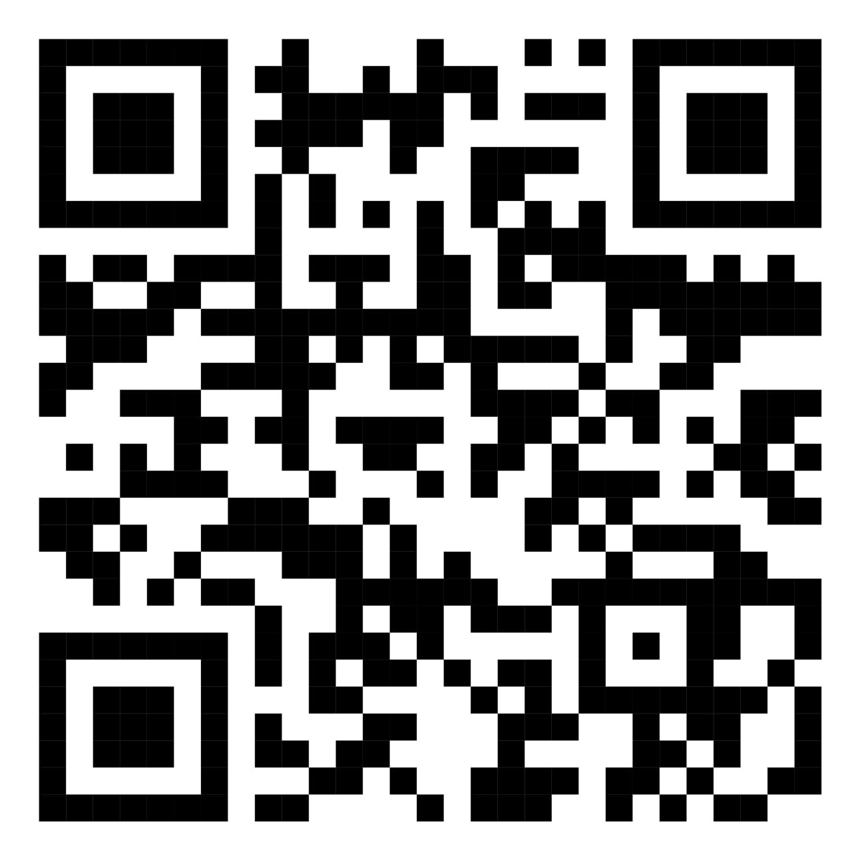
Để kết nối cộng đồng giáo viên và nhận thêm nhiều tài liệu giảng dạy,
mời quý thầy cô tham gia Group Facebook
theo đường link:
Hoc10 – Đồng hành cùng giáo viên tiểu học
Hoặc truy cập qua QR code

